Slide 1
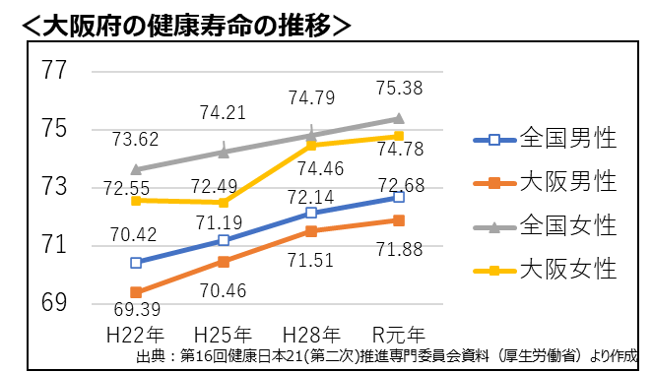
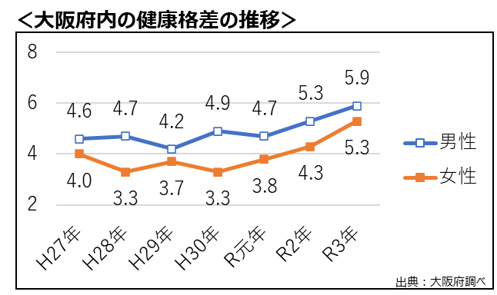
『第４次大阪府健康増進計画（案）』の概要
資料2ー１ | 令和6年３月21日
 | 令和5年度第3回 大阪府地域職域連携推進協議会
１．第４次健康増進計画 基本的事項【第１章・第２章】
■計画策定の趣旨・背景：社会情勢の変化等を踏まえつつ、府民の健康寿命の延伸の実現に向けて、府民の健康状況と課題を把握し、その解決を図るための取組みを、社会全体で総合的かつ計画的に推進する
■計画の位置付け ：健康増進法第８条第１項の規定に基づく都道府県計画、大阪府健康づくり推進条例第４条第１項に基づく府の責務（当計画において目標設定、施策の総合的な策定及び実施）
■計画の期間 ：令和６（2024）年度～令和17（2035）年度（12年間）
■第３次計画の評価 ：府民の健康指標 ⇒ 「目標値に達した」３項目/「改善傾向」２項目/「悪化した」３項目
行政等が取り組む数値目標 ⇒ 「目標値に達した」９項目/「改善傾向」18項目/「変わらない」３項目/「悪化した」８項目
２．府民の健康をめぐる状況【第３章】
v
■「健康寿命」は延伸しているが、全国を下回っており、H28と比較して全国との差が拡大（男性71.88歳、女性74.78歳）
■「市町村間の健康格差」は拡大しており、底上げを図る取組みが必要（男性5.9歳、女性5.3歳）
■「主要な死因」はがん、心疾患、脳血管疾患等の生活習慣病が約５割
■「介護の主な原因」は男性：脳血管疾患等の生活習慣病 40.9％、女性：高齢による衰弱・関節疾患・骨折・転倒 46.1％
■「特定健診受診率（府53.1％、全国56.5％） 」、 「特定保健指導実施率（府22.1％、全国24.6％）」ともに全国を下回っている
＜参考：ライフコースアプローチ＞
３．基本的な考え方【第４章】・取組みと目標【第５章】・推進体制【第６章】
《基本理念》 全ての府民が健やかで心豊かに生活できる活力ある社会
～いのち輝く健康未来都市・大阪の実現～
●ライフコースアプローチ
人生100年時代が本格的に到来するにあたり、胎児期から高齢期に至るまでの人の生涯を経時的に捉えた健康づくり
生活習慣の改善が将来的な生活習慣病の罹患リスク低減につながることから、それを踏まえた取組みを推進
ワクチン接種により、将来感染症にかかったとしても重症化を防げる場合があることから、ワクチンに関する正しい知識の普及及び接種勧奨を推進（ＨＰＶワクチン等）
女性ホルモンの増減により特有の健康課題が生じる可能性があることから、女性に関する健康づくりの取組みを推進
《基本目標》 ■健康寿命の延伸：３歳以上延伸
■健康格差の縮小：日常生活動作が自立している期間の平均において
上位４分の１の市町村の平均の増加分を上回る
下位４分の１の市町村の平均の増加
《基本方針》（１）生活習慣病の発症予防（２）生活習慣病の早期発見・重症化予防
（３）生活機能の維持・向上 （４）府民の健康づくりを支える社会環境整備
（５）ライフコースアプローチ
具体的取組み |  | 行政等が取り組む主な 数値目標 | 現状値 | 2035年度目標
生活習慣病の発症予防 | (1)栄養・食生活 ▼企業や大学等との連携による食生活の改善 ▼「食育」など食生活の改善に向けた普及啓発 等 | バランスのとれた食生活を実践する府民の割合の増加 | 49.6％ （R4） | 60％以上
 | (2)身体活動・運動 ▼学校や大学、地域における運動・体力づくり ▼民間企業等と連携した普及啓発 | 運動習慣のある者の割合の増加 | 36.2％（R4） | 40％
 | (3)休養・睡眠 ▼休養・睡眠の充実 | 睡眠時間が十分に確保できている者の増加 | 55.5％ （R4） | 60％
 | (4)飲酒 ▼生活習慣病のリスクを高める飲酒の減少 ▼飲酒と健康に関する啓発・相談 | 生活習慣病のリスクを高める量を飲酒している者の割合の減少 | （男性）13.6％（R4） （女性）9.6％（R4） | （男性）13.0％ （女性）6.4％
 | (5)喫煙 ▼喫煙率の減少 ▼望まない受動喫煙の防止 | 20歳以上の者の喫煙率の減少 | （男性）24.3％（R4） （女性）8.6％（R4） | （男性）15.0％ （女性）5.0％
 | (6)歯と口の健康 ▼歯みがき習慣の促進 ▼歯と口の健康に係る普及啓発 | 過去1年に歯科健診を受診した者の割合の増加 | 65.3%（R4） | 95％以上
生活習慣病の早期発見・重症化予防 | (1)けんしん（健診・がん検診） ▼けんしん受診率向上に向けた取組み ▼ライフステージや性差に応じた普及啓発 等 | 特定健診の受診率の向上 | 53.1%（R3） | 70％以上
 | (2)重症化予防 ▼特定保健指導の促進 ▼医療データを活用した受診促進策の推進 ▼糖尿病の重症化予防 等 | 特定保健指導の実施率の向上 | 22.1%（R3） | 45%以上
生活機能の維持・向上 | (1)ロコモ・フレイル、骨粗鬆症 ▼認知度向上のための普及啓発 ▼身体機能低下の予防促進 | ロコモティブシンドロームの減少（65歳以上） | 238人（R4） ＜人口千対＞ | 210人 ＜人口千対＞
 | (2)メンタルヘルス ▼職域等におけるこころの健康サポート ▼地域におけるこころの健康づくり ▼相談支援の実施 | 気分障がい・不安障がいに相応する心理的苦痛を感じている者の割合の減少 | 10.7%（R4） | 9.4％
府民の健康づくりを支える 社会環境整備 | (1)ヘルスリテラシー、健康づくりの気運醸成 ▼『健活１０』の推進 ▼万博のインパクトを活かした取組み 等 | ヘルスリテラシーの向上 | 3.45（R5） | 増加
 | (2)ＩＣＴ（ＰＨＲ等）を活用した健康づくりの推進 ▼デジタルデータ・技術の活用 | アプリを利用して自身の生活習慣や健康の記録を把握している人の割合の増加 | 25.4％（R4） | 40％
 | (3)地域・職域等における社会環境整備 ▼自然に健康になれる環境づくり ▼府民と社会とのつながりを重視した環境整備 等 | 社会活動を行っている者の割合の増加 | 76.5%（R4） | 80％
《推進体制》 実効性を持った計画の推進に向けて、「健活おおさか推進府民会議」が中心となり、多様な主体が適切な役割分担のもと、積極的に連携・協働しながら、“オール大阪体制”で取り組む

